Slide 1
Instituto Tecnológico de Tapachula
Departamento de Sistemas Computacionales
Nombre del Proyecto:
“Implementación de sistema para el control del proceso de preinscripción y promoción de cursos para la empresa CECATI 86 de Tapachula”
Trabajo presentado como parte de los requisitos para la acreditación de la Residencia Profesional, elaborado por estudiantes de la carrera de Ingeniería en Sistemas Computacionales
Asesor Interno:
Dra. Teresa del Carmen Cabrera Gómez
Asesor Externo: Lic. Edgar Edmundo Gomez Muñoz

Slide 2



PLANTEAMIENTO DEL PROBLEMA
El Centro de Capacitación para el Trabajo Industrial No. 86 (CECATI 86) enfrenta dificultades en la promoción de su oferta educativa y en la gestión del proceso de preinscripción, lo que limita su capacidad de atraer y atender a estudiantes de manera eficiente.
Acceso limitado a información de cursos:La página oficial de la SEP carece de intuitividad, obligando a los estudiantes a navegar entre múltiples planteles, lo que genera confusión y desinterés
Ineficiencia en la preinscripción:La falta de un sistema centralizado provoca retrasos, errores y un manejo ineficiente de los registros
Necesidad de promoción efectiva:El CECATI 86 carece de herramientas adecuadas para dar a conocer su oferta educativa y atraer más aspirantes

Slide 3
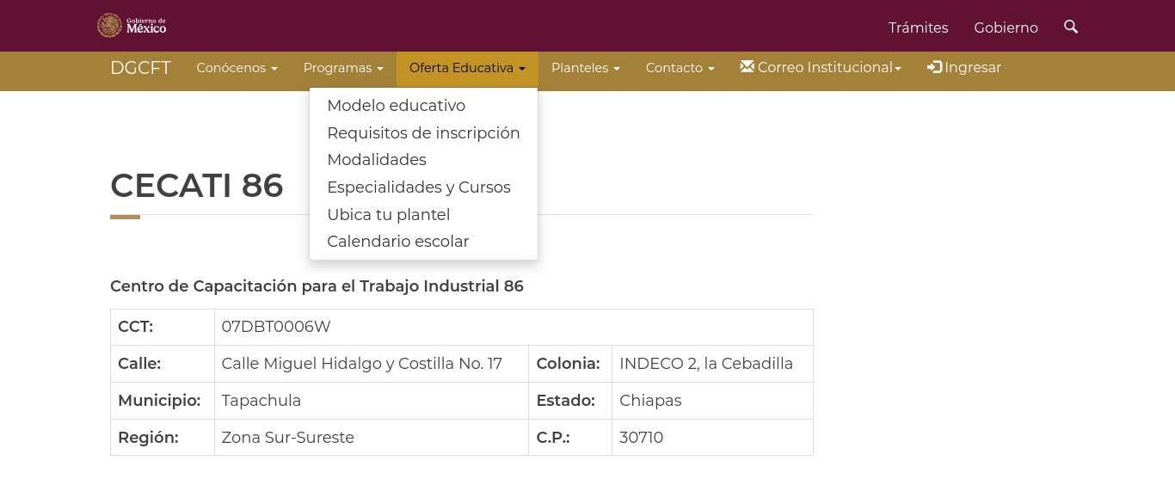
Acceso Limitado a Información de Cursos

Slide 4
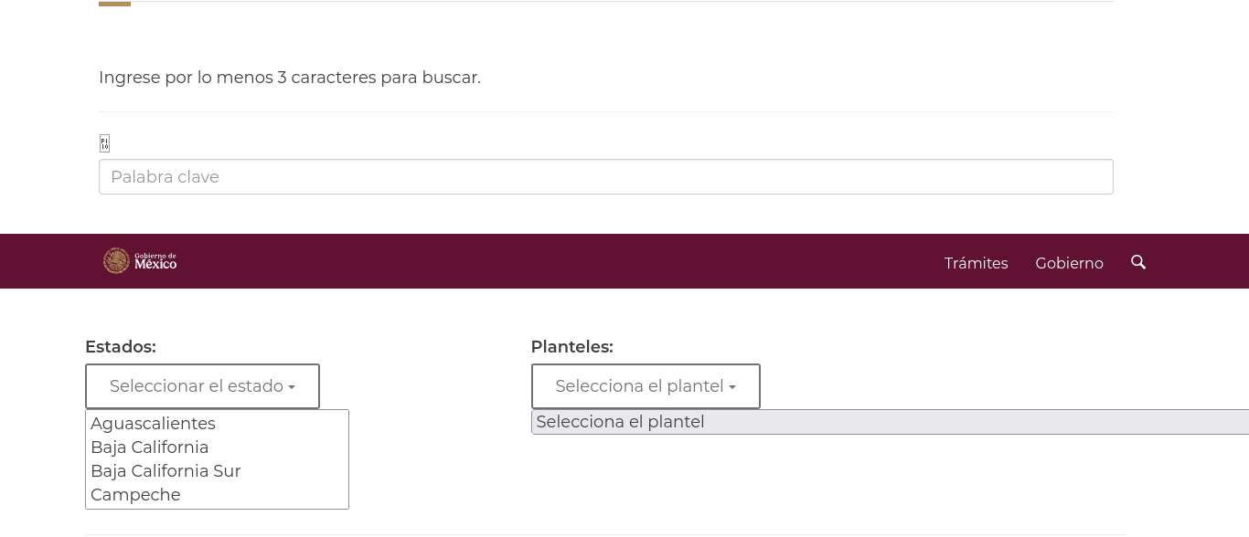

Slide 5

Ineficiencia en la preinscripción

Slide 6
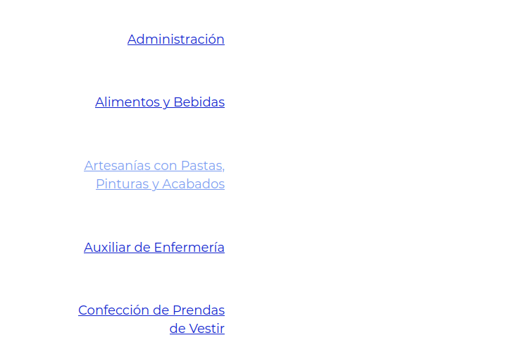
Necesidad de promoción efectiva

Slide 7
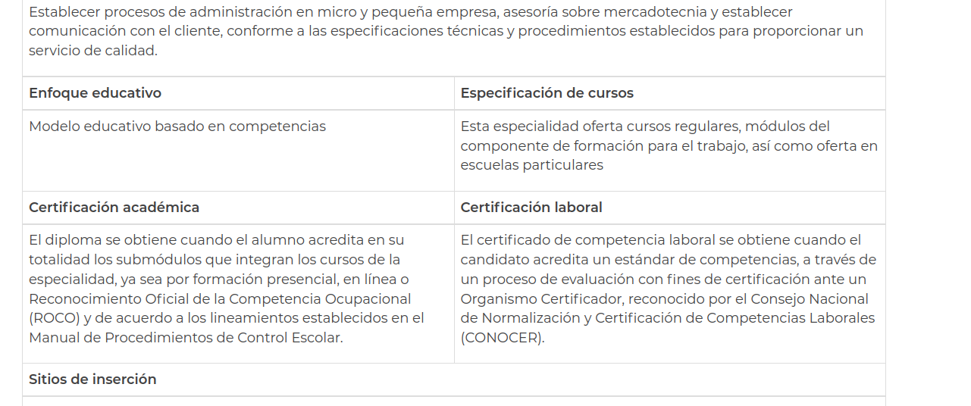

Slide 8




OBJETIVO GENERAL
Implementar un sistema para el control del proceso de preinscripción y promoción de cursos para la empresa CECATI 86 de Tapachula Chiapas.
Objetivos Específicos:
Analizar los requisitos de los usuarios para identificar las funcionalidades clave del proceso de preinscripción
Diseñar un prototipo de interfaz
Implementar un sistema de gestión de contenido para actualizaciones rápidas de información sobre cursos
Realizar pruebas de usabilidad

Slide 9



JUSTIFICACIÓN
El CECATI 86 se enfrenta a una serie de desafíos estratégicos que limitan el pleno alcance de su potencial como institución educativa de excelencia. Entre ellos, se identifican oportunidades para:
Optimizar la gestión administrativa, haciéndola más ágil y eficiente
Reducir inconsistencias en los procesos, para ofrecer un flujo de trabajo más fluido y confiable
Enriquecer la experiencia de los usuarios, garantizando un acceso más intuitivo y directo a la información de cursos y servicios

Slide 10




METODOLOGÍA (ACTIVIDADES REALIZADAS)
El desarrollo del proyecto se llevó a cabo siguiendo la metodología en cascada, un enfoque secuencial que permitió abordar cada fase del proyecto de manera ordenada, garantizando un progreso lógico y estructurado. A continuación, se describen las actividades realizadas en cada etapa del proceso.
Fase 1: Análisis de Requerimientos:
Realización de entrevistas con usuarios clave
Identificación de necesidades para el sistema de preinscripción
Creación de diagramas de casos de uso para documentar los procesos actuales

Slide 11
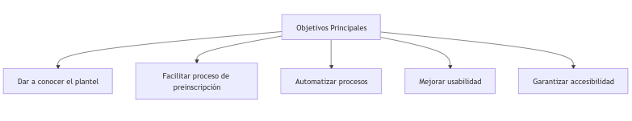
Realización de entrevistas con usuarios clave
Objetivos Principales del Proyecto

Slide 12
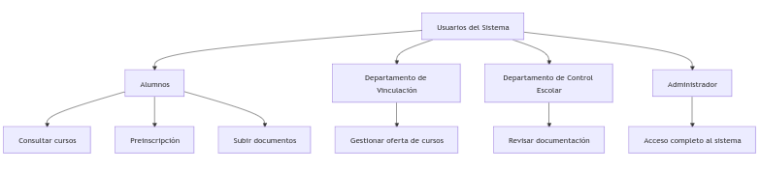
Objetivos Clave
1. Dar a conocer el plantel educativo
2. Facilitar el proceso de preinscripción a cursos
3. Automatizar procesos administrativos
4. Mejorar la usabilidad para todos los usuarios
5. Garantizar la accesibilidad de la información

Slide 13
Funcionalidades Principales
Alumnos:
Consulta de cursos
Preinscripción en línea
Carga de documentos
2. Departamento de Vinculación:
Gestión de oferta de cursos
Departamento de Control Escolar:
Validación de documentación
Administrador:
Gestión de la plataforma

Slide 14




Requisitos Técnicos
Compatibilidad con dispositivos móviles
Alojamiento en servidor local
Alto nivel de seguridad para protección de datos
Interfaz intuitiva y fácil de usar

Slide 15
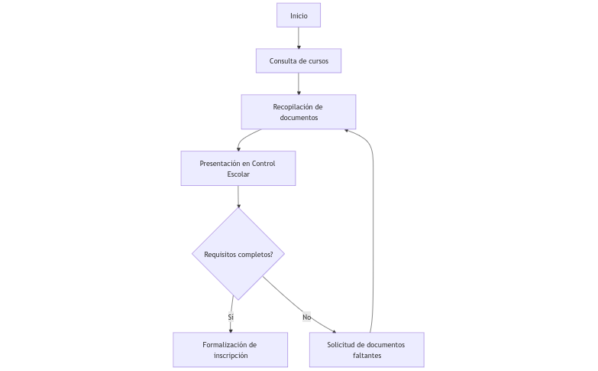
Proceso de Inscripción

Slide 16
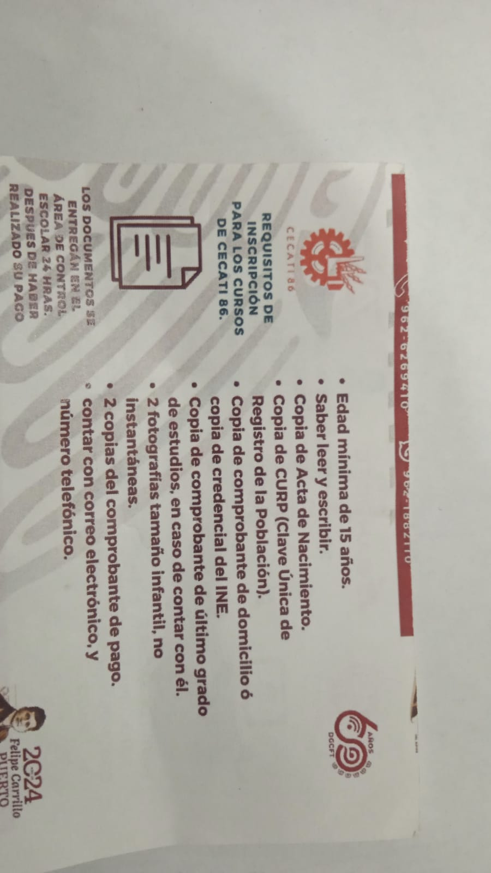

Slide 17
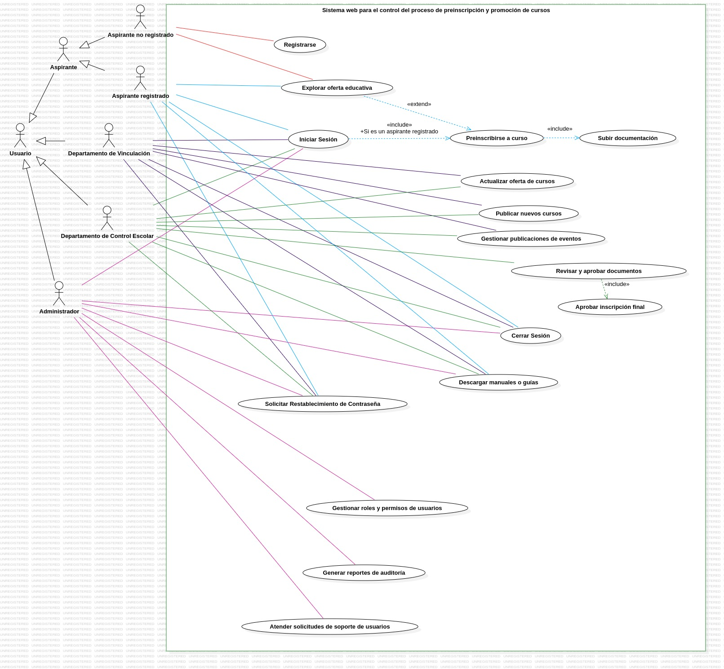
Creación de diagramas de casos de uso para documentar los procesos actuales

Slide 18
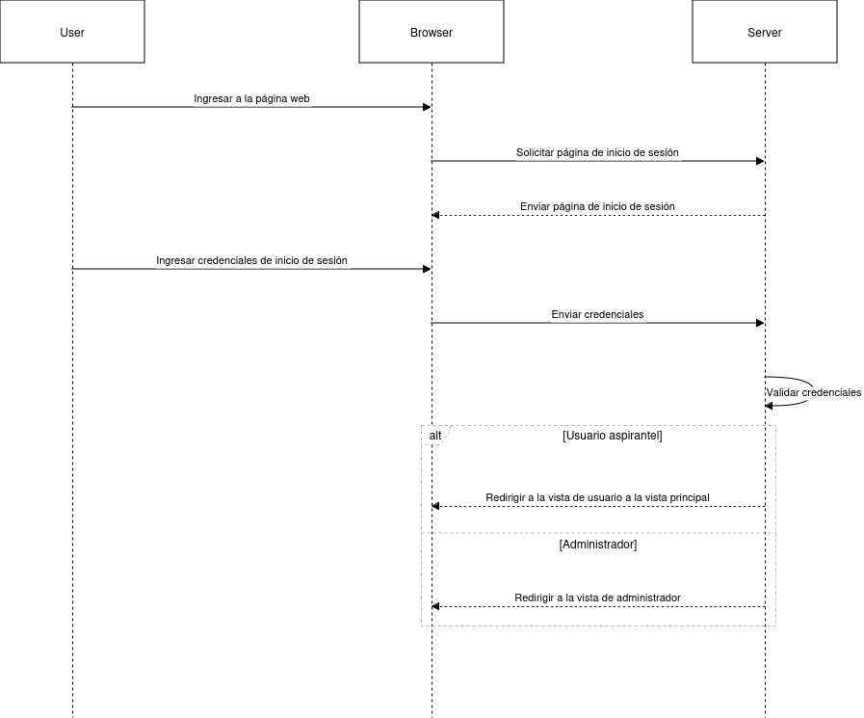
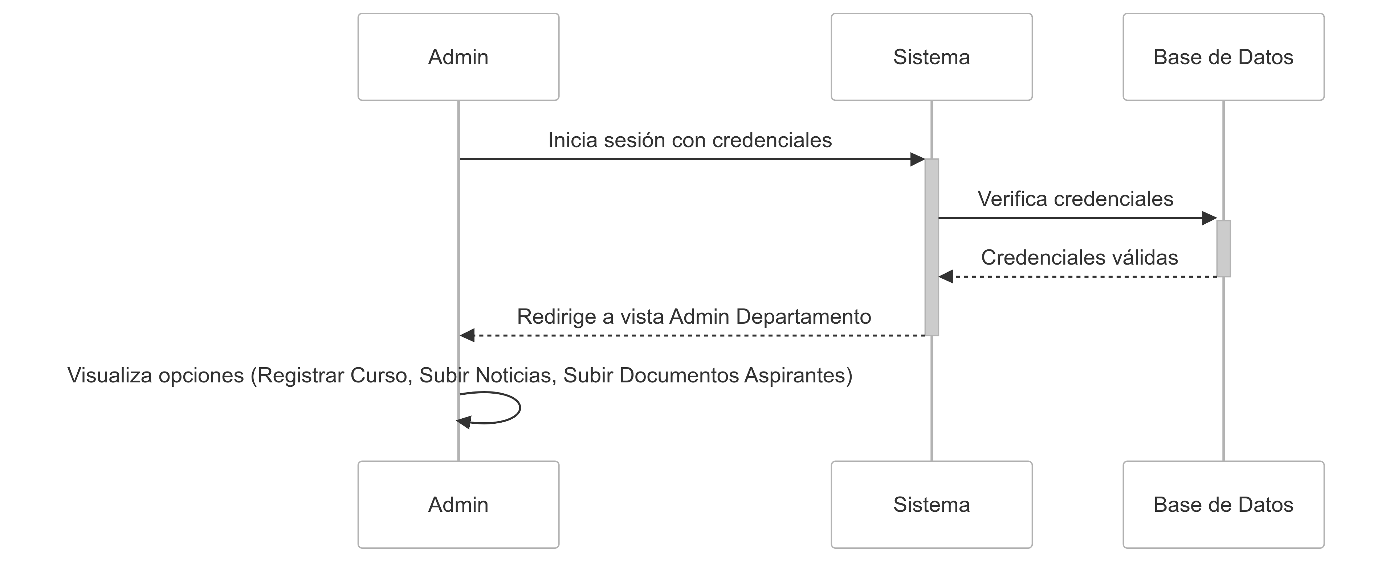

Slide 19
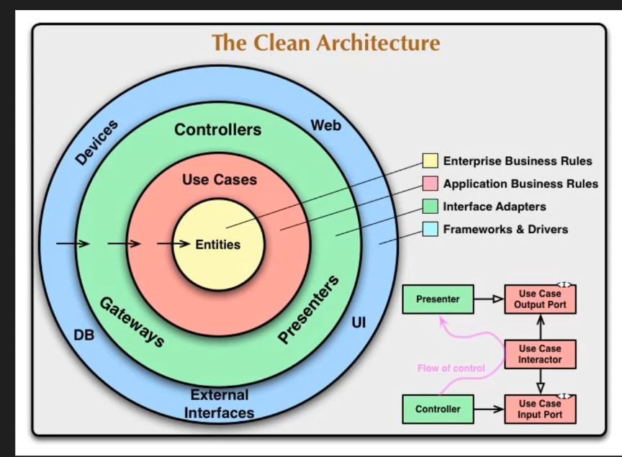
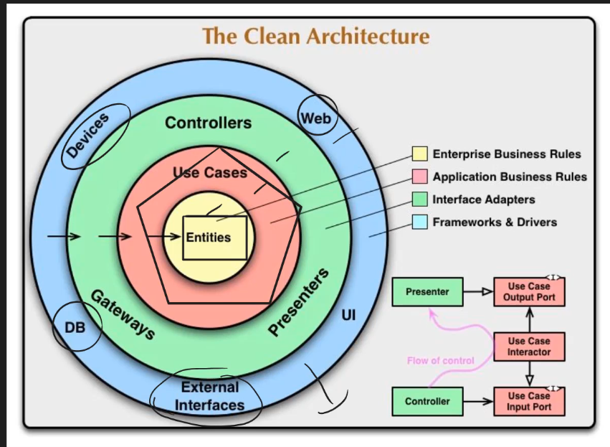
Fase 2: Diseño del Sistema
Arquitectura de Modelo de Capas (Robert C. Martin):

Slide 20
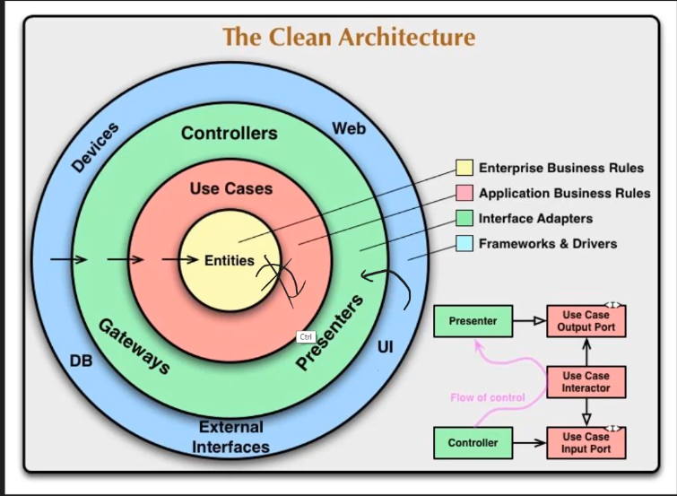
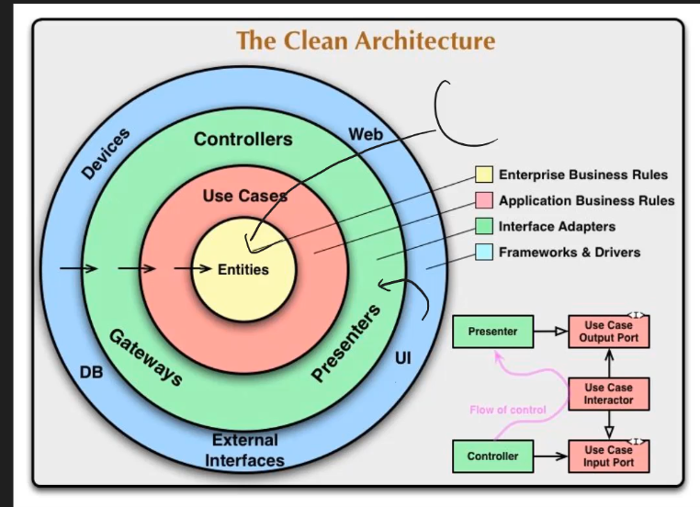

Slide 21
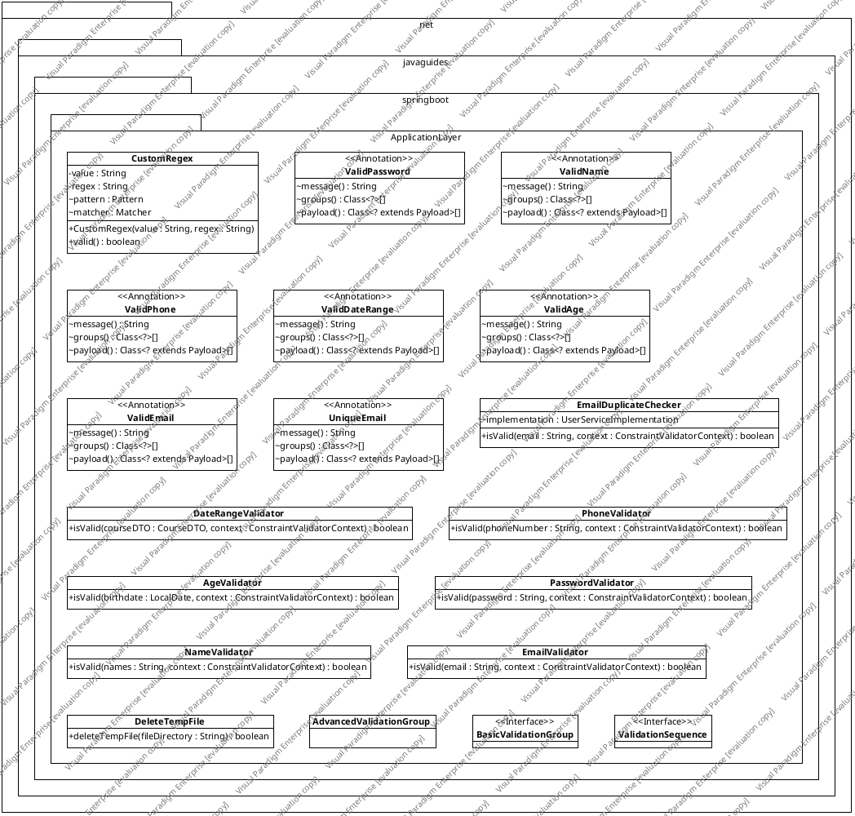
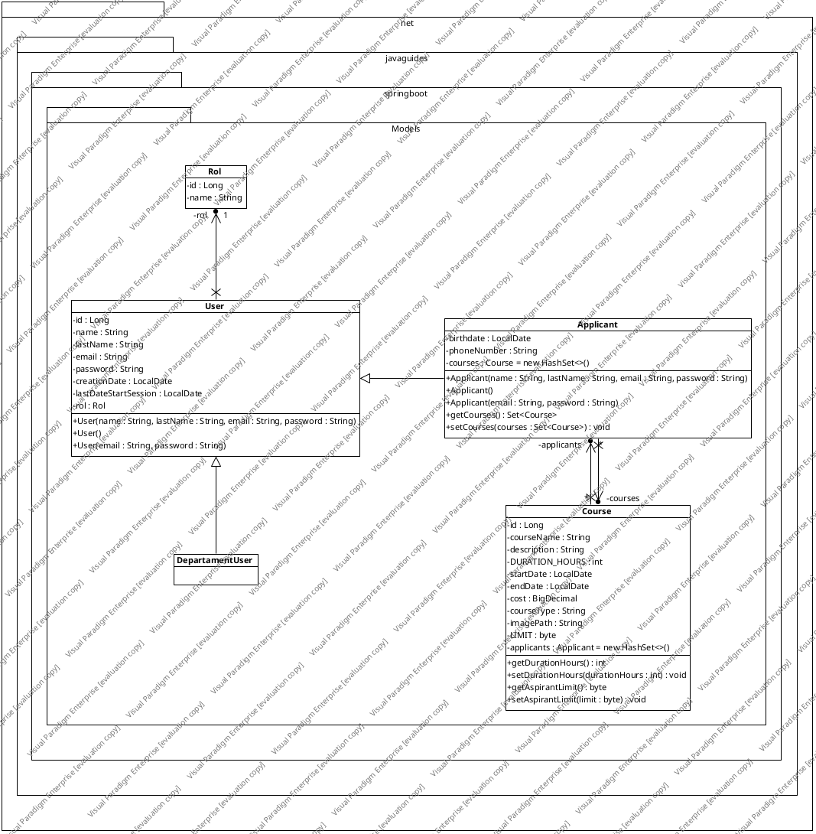

Slide 22
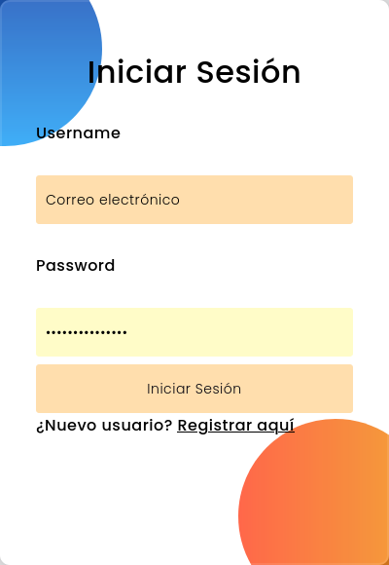
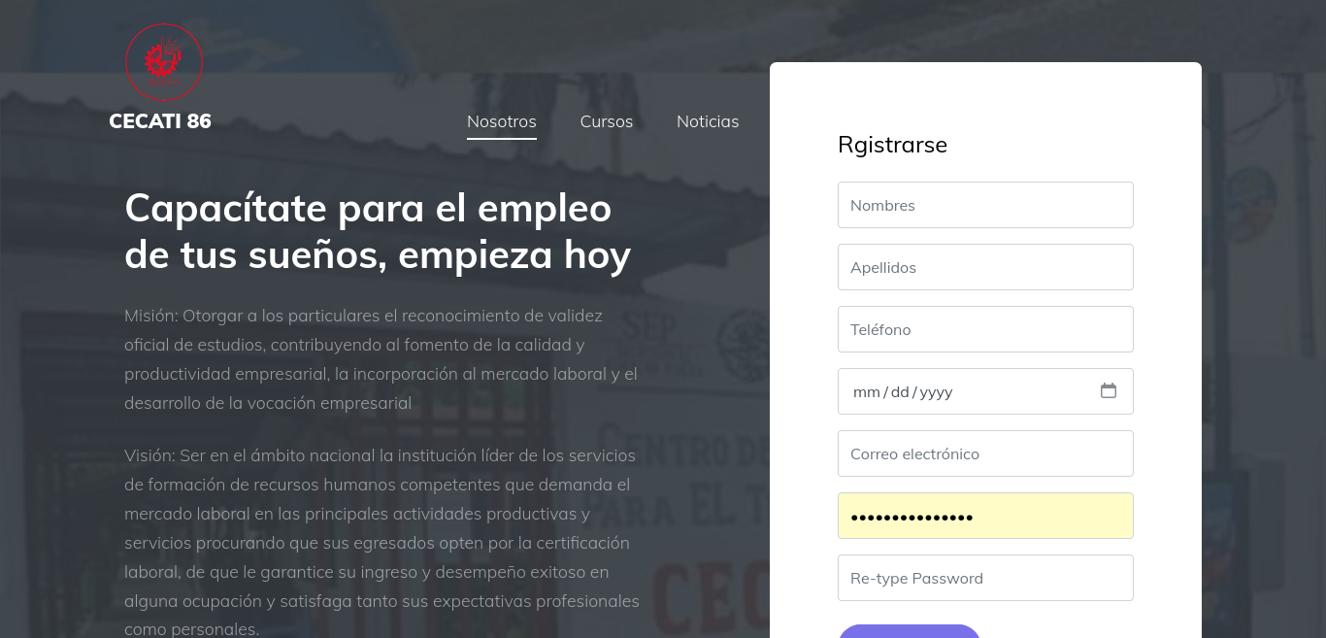
Diseño del prototipo de la interfaz

Slide 23
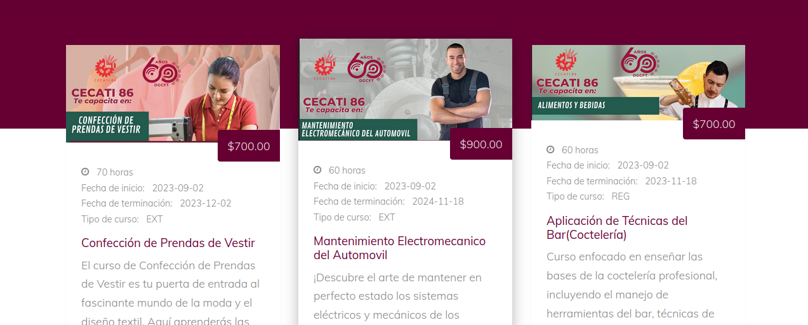

Slide 24
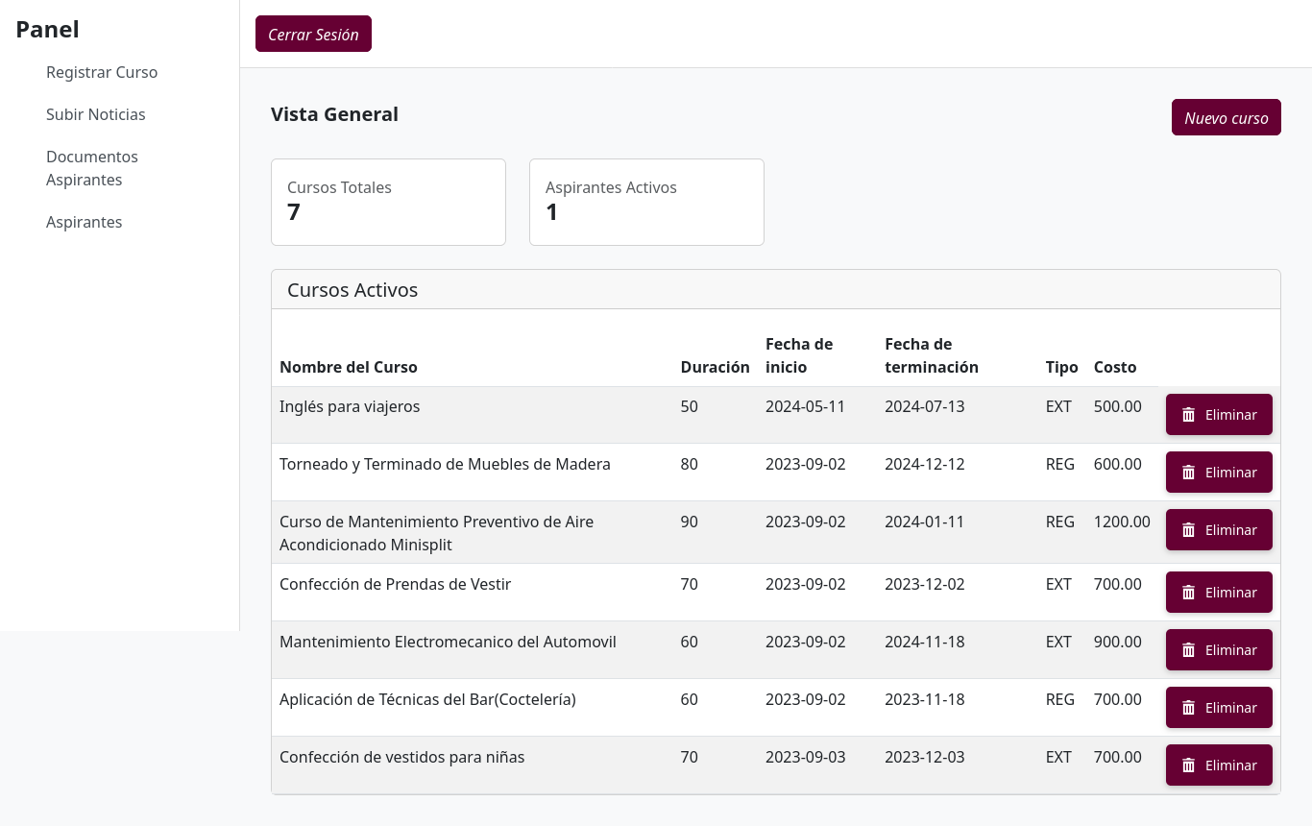

Slide 25





Fase 3: Implementación

Slide 26
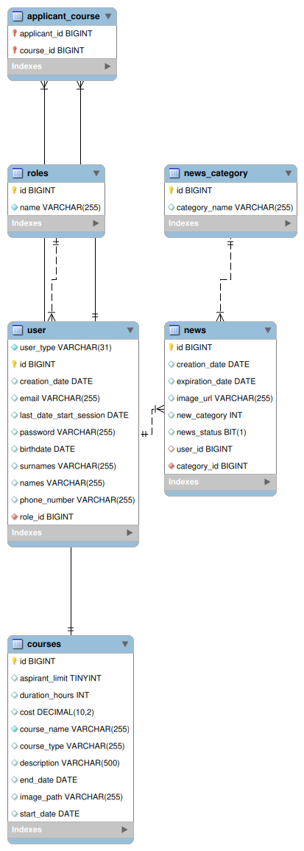

Slide 27
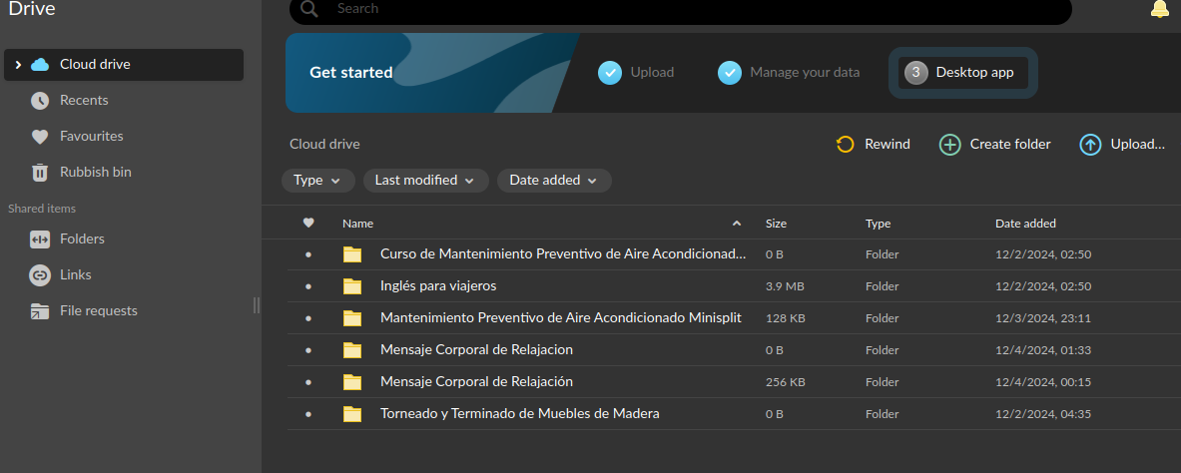
Resultados

Slide 28
Conclusión
La página web desarrollada para el CECATI 86 moderniza y optimiza la gestión de cursos y la promoción educativa. Con un módulo de administración eficiente, se agilizan actualizaciones y publicaciones, facilitando la operación diaria.
La arquitectura en capas garantiza escalabilidad y fácil mantenimiento, mientras que las tecnologías utilizadas, como Spring Boot y Hibernate, aseguran un sistema robusto y sostenible.
Este proyecto no solo cumple los objetivos iniciales, sino que también sienta las bases para futuras mejoras, destacando la importancia de la flexibilidad en el desarrollo de software y ofreciendo un modelo moderno para la gestión educativa.

Slide 30
Agradecimientos: Quiero expresar mi más profundo agradecimiento a mis padres, quienes han sido mi pilar fundamental a lo largo de este proyecto y en cada etapa de mi vida. Su amor incondicional, apoyo constante y sabios consejos me han motivado a superar cada desafío y a esforzarme por alcanzar mis metas.
Gracias por creer en mí, incluso en los momentos más difíciles, y por enseñarme el valor del esfuerzo, la perseverancia y la humildad. Este logro no sería posible sin ustedes. Les dedico este proyecto con todo mi corazón como muestra de mi eterna gratitud.

